Slide 1
ROZLICZENIE ELEKTRONICZNEGO
WNIOSKU WYJAZDOWEGO
O PODRÓŻ KRAJOWĄ
Zespół ds. Wyjazdów Służbowych CM

Slide 2
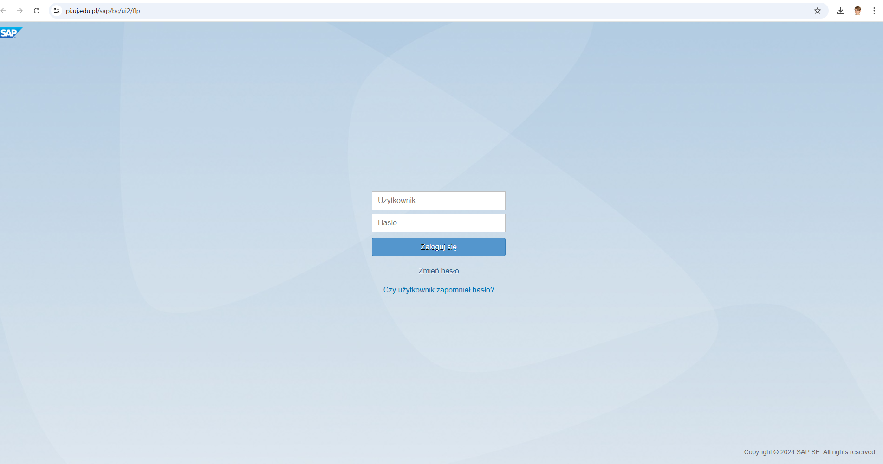
ROZLICZENIE KOSZTÓW W PODRÓŻY KRAJOWEJ
Rozliczenia dokonuje się w aplikacja podróże służbowe dostępnej na Portalu informacyjnym UJ po zalogowaniu się na swoje konto.
www.cm-uj.krakow.pl

Slide 3
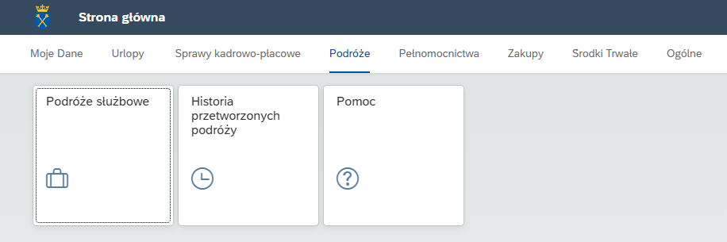
ROZLICZENIE KOSZTÓW W PODRÓŻY KRAJOWEJ
Na stronie głównej wybieramy

Slide 4
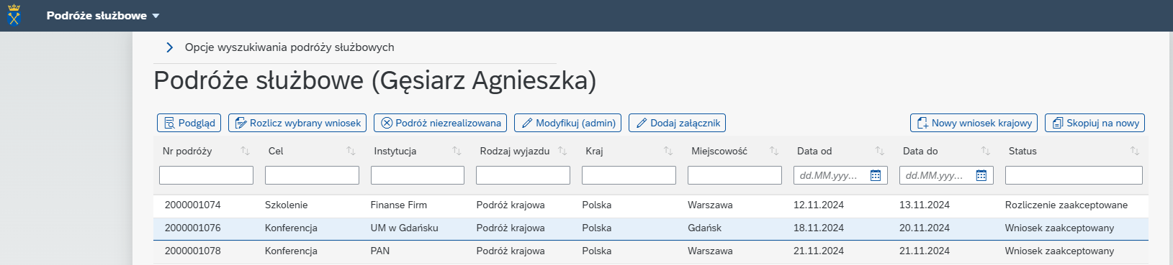

ROZLICZENIE KOSZTÓW W PODRÓŻY KRAJOWEJ
Wybieramy podróż do rozliczenia i klikamy „Rozlicz wybrany wniosek”
www.cm-uj.krakow.pl

Slide 5
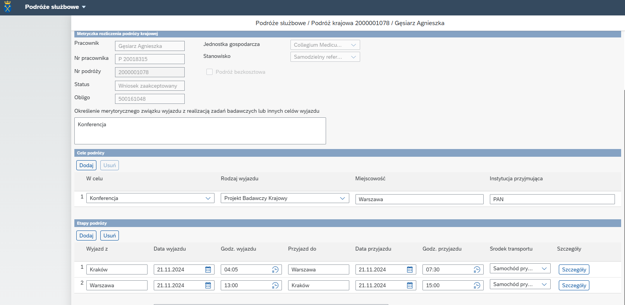
ROZLICZENIE - DANE PODSTAWOWE – Ekran 1
Sprawdzamy czy dane skopiowane z wniosku są zgodne z rzeczywistym przebiegiem podróży – korygujemy różnice
www.cm-uj.krakow.pl

Slide 6
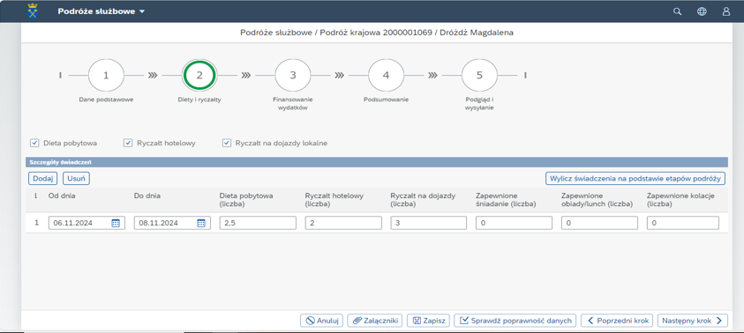
ROZLICZENIE - DIETY I RYCZAŁTY – Ekran 2
Zaznaczamy świadczenia do rozliczenia oraz zapewnione posiłki. Odznaczamy ryczałt hotelowy przy rozliczeniu kosztów fakturą. Ryczałt hotelowy – rozliczenie bez faktury.
www.cm-uj.krakow.pl

Slide 7
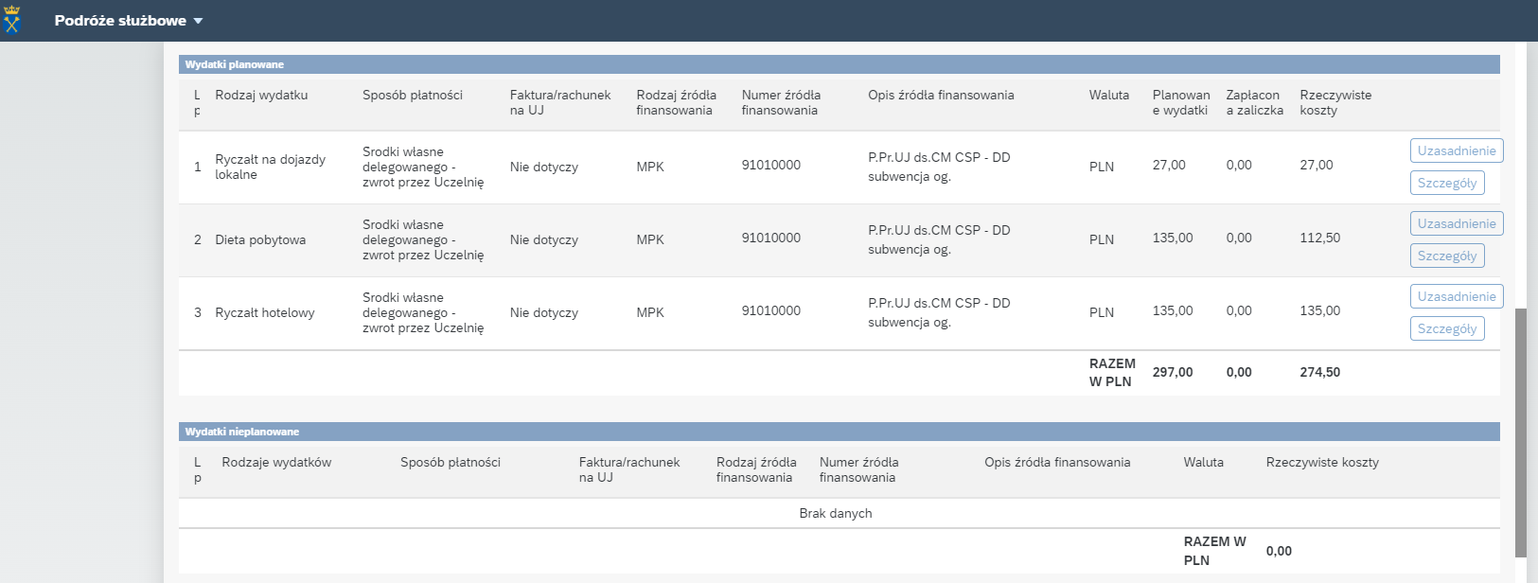
WYDATKI PLANOWANE I NIEPLANOWANE– Ekran 3
Wydatki planowane - wpisujemy koszty uwzględnione we wniosku przed wyjazdem (np. koszty podróży, diet, noclegów, opłaty konferencyjnej).
Wydatki nieplanowane – wpisujemy koszty nieuwzględnione we wniosku prze wyjazdem. Przycisk „dodaj” rozwija listę wydatków nieplanowanych które możemy dodać do na tym etapie rozliczenia.

Slide 8
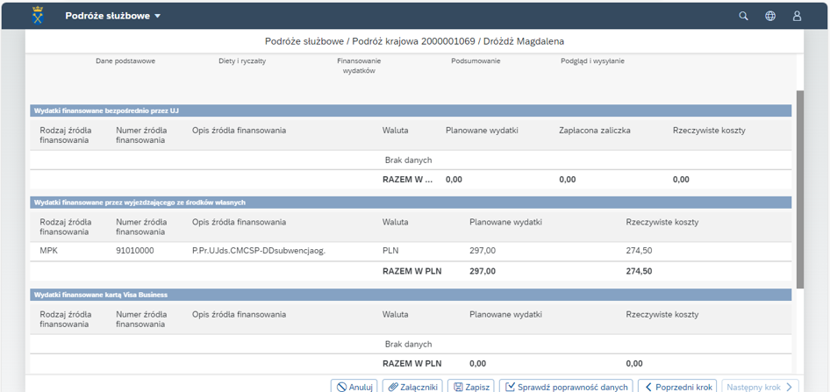
PODSUMOWANIE WSZYSTKICH WYDATKÓW – Ekran 4

Slide 9
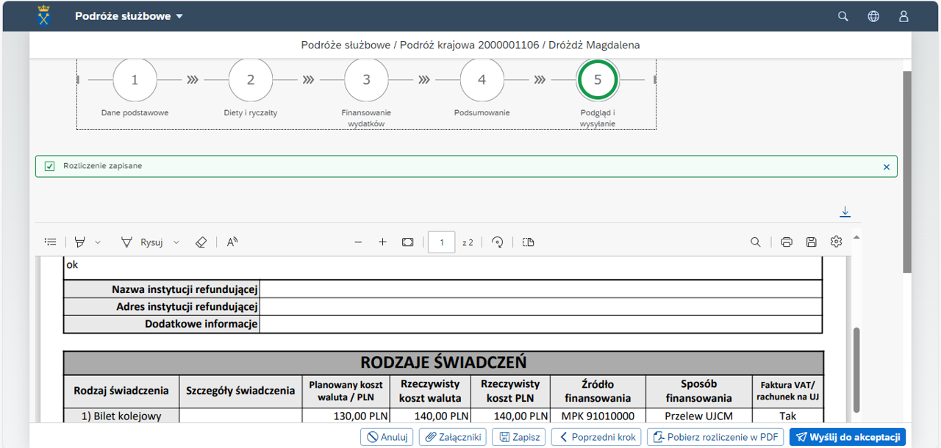
PODGLĄD I WYSYŁANIE – Ekran 5
Do rozliczenia należy dołączyć skany faktur/rachunków. Oryginały przekazujemy do Działu Księgowości z nadanym numerem z Workflow (dokumentów wprowadzanych w FV60 nie wysyłamy do akceptacji, jedynie zapisujemy lub wciskamy przycisk „ZANIECHAJ” - ścieżka Workflow nie zostaje uruchomiona !!!)

Slide 10

INFORMACJE DODATKOWE
Wsparcie merytoryczne w procesie rozliczania elektronicznych wniosków wyjazdowych o podróż krajową zapewniają
pracownicy Działu Księgowości
mgr Katarzyna Sołtys
12 370 43 34
e-mail: katarzyna.sołtys@uj.edu.pl
mgr Sylwia Chmiel
12 370 43 34
e-mail: sylwia.chmiel@uj.edu.pl

